Slide 1
AIS系统概述及初步仿真
16级质廷班 宋霖峰

Slide 2
目录
01
AIS系统简介
02
AIS通信机制
03
Matlab仿真
04
工作展望

Slide 3
01
AIS系统简介

Slide 4
AIS系统简介
AIS系统背景及意义
近年来航海技术发展迅速，船舶数量的不断增加使得海上交通状态变得复杂。为了维护海上交通安全，需要成熟的海上通信技术实现对船舶的实时监控。于是国际海事组织（IMO）、国际电信联盟（ITU）和国际电工委员会（IEC）共同决定采用通用船舶自动识别系统（AIS），用于传递和接收船舶信息。
随着海上技术的进一步发展，为了克服传统AIS的局限性，扩大系统的视野范围，星载AIS应运而生。星载AIS的服务质量明显提高，在海事管理方面拥有广阔的前景，与此同时，还为我国的政治、经济、军事、科研等方面的发展提供了支持。

Slide 5
AIS系统简介
信号结构
协议参数
多址接入方式 | TDMA的帧长度 | TDMA帧的时隙数 | 船舶报告率 | 传动功率 | 符号速率 | 操作频段
SO-TDMA | 60s | 2250 | 2s-6min | 12.5W | 9.6kbit/s | 161.975MHz 162.025MHz
信息帧格式
上升沿 | 训练序列 | 开始标志 | 数据 | 帧校验序列 | 结束标志 | 缓冲位
8bit | 24bit 0101…01 | 8bit 01111110 | 168bit | 16bit | 8bit 01111110 | 24bit

Slide 6
02
AIS通信机制

Slide 7
AIS通信机制
发射端信号处理
CRC校验
循环冗余校验（CRC）是一种重要的线性分组码，适用于检测错误。实现校验的过程如下：
将n位信息码 m 用多项式的形式表示
设生成多项式的次数为k，将信息码左移k位即
将 模2除以生成多项式g(x)得到商式和余式：
为编码后的码组对应的多项式，最终得到n+k位的码组：
m’
*AIS中，生成多项式CCITT-16：

Slide 8
AIS通信机制
发射端信号处理
i=5
HDLC打包（比特填充）
Y
HDLC协议AIS信息格式中的开始和结束标志，为使数据位不与标志位混淆，需要进行位填充，规则为：如果遇到5个连续的“1”，就在第6位插入1个“0”。流程图如右图。
N
i=i+1
比特填充完成后，将序列和起始标志、结束标志、训练序列、上升沿和缓冲位打包成一帧数据
Y
N
end
*开始和结束标志均为”01111110”

Slide 9
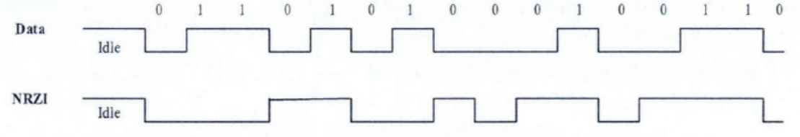
AIS通信机制
发射端信号处理
NRZI编码
非归零反相编码（NRZI）规则为：当前信号电平相对于前一电平不翻转时为1，翻转时为-1
NRZI优点：
低频分量少，适合在VHF无线频道传输
带宽小，有助于提高频带利用率
有利于同步
编码译码设备简单，易于实现

Slide 10
AIS通信机制
发射端信号处理
GMSK调制
AIS中采用的调制方式是高斯最小频移键控（GMSK）。其原理为：先将NAZI编码信号通过高斯低通滤波器进行预平滑处理，然后再进行MSK调制。
高斯低通滤波器的冲激响应
NRZI编码后的信号
为高斯滤波器参数
AIS中归一化带宽
码元宽度
调制指数h=0.5
其中
可得高斯脉冲信号
GMSK调制的相位信息

Slide 11
AIS通信机制
发射端信号处理
GMSK调制
GMSK信号 ， 为载波角频率
故可进行正交调制，将信号分为同相分量 和正交分量 两条支路，再分别与载波信号相乘后相减，即得到调制信号。
GMSK正交调制原理框图如下：
GLPF
*GMSK信号具有相位连续、包络恒定、带外辐射低等优点

Slide 12
AIS通信机制
接收端信号处理
GMSK解调
出于对实现复杂性的考虑，本文采用1bit差分解调算法进行GMSK解调。
考虑 时间内相位函数的变化量 ，易知 的符号体现了信号的极性。又由于 的变化范围最多为 ，故可通过对 抽样判决解调出信号。
由于
故有如下解调方案：
LPF
延迟
NCO
LPF
延迟

Slide 13
AIS通信机制
接收端信号处理
NRZI解码
解调后需对数据进行NRZI解码，提取数据和帧校验序列
反填充
将序列中连续5个1码后的0码删除。
CRC校验
与发射端校验原理相同，求出解调出的数据位的校验序列，与数据本身的校验序列对比，若相同则解调正确，否则出现了误码。

Slide 14
03
Matlab仿真

Slide 15
Matlab仿真
仿真设置
参数设置
数据段：168bit随机码
码速率：9600bps
采样频率：0.6144MHz
载波频率：161.975MHz
滤波器冲激函数截断时间：
调制指数：0.5
归一化带宽：0.4
AWGN信噪比：20dB
脚本设置
transmitting_dsp.m：发射端信号处理
GMSK_modulator.m：GMSK正交调制
GMSK_demodulator.m：1bit差分解调
receiving_dsp.m：接收端信号处理

Slide 16
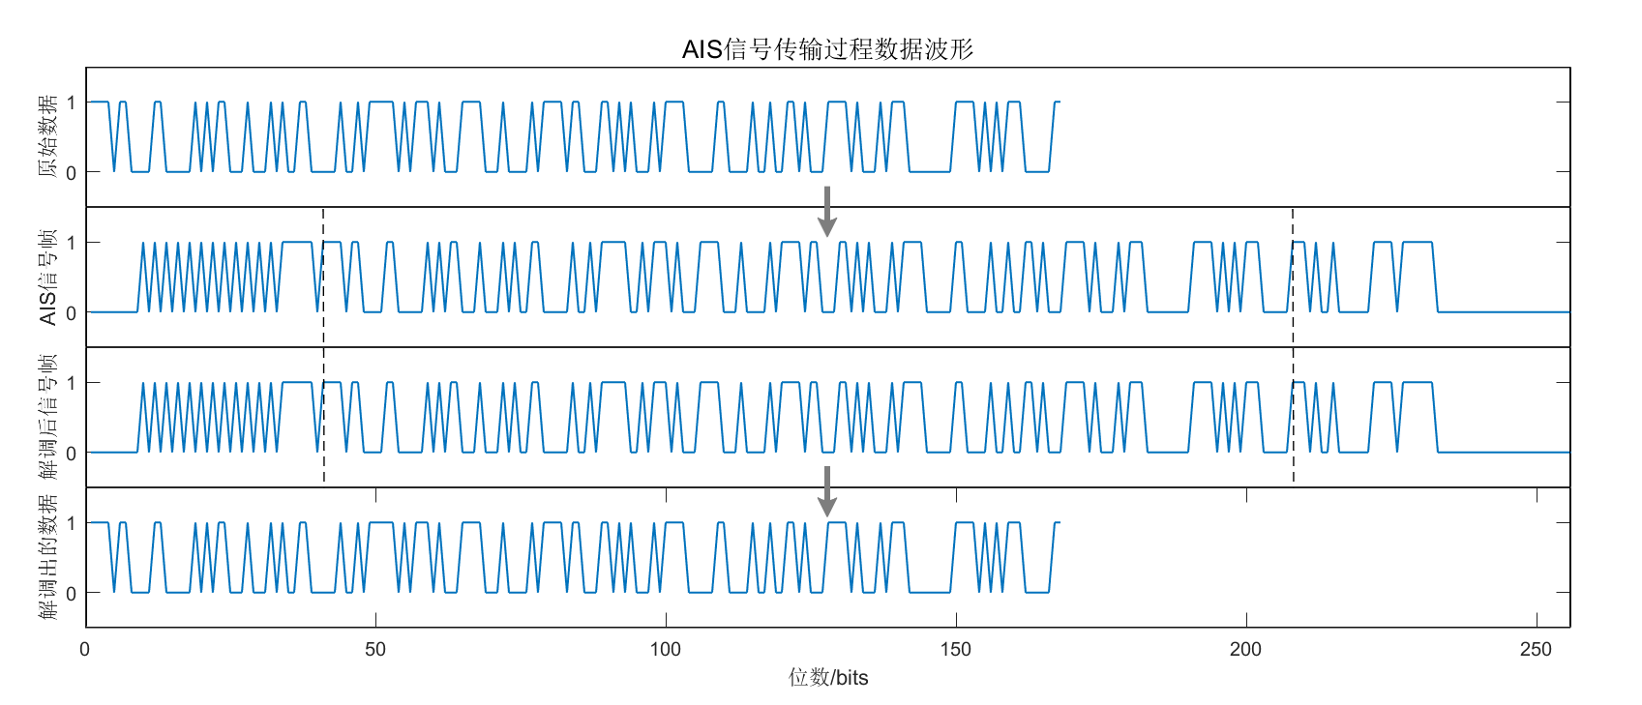
Matlab仿真
仿真结果

Slide 17
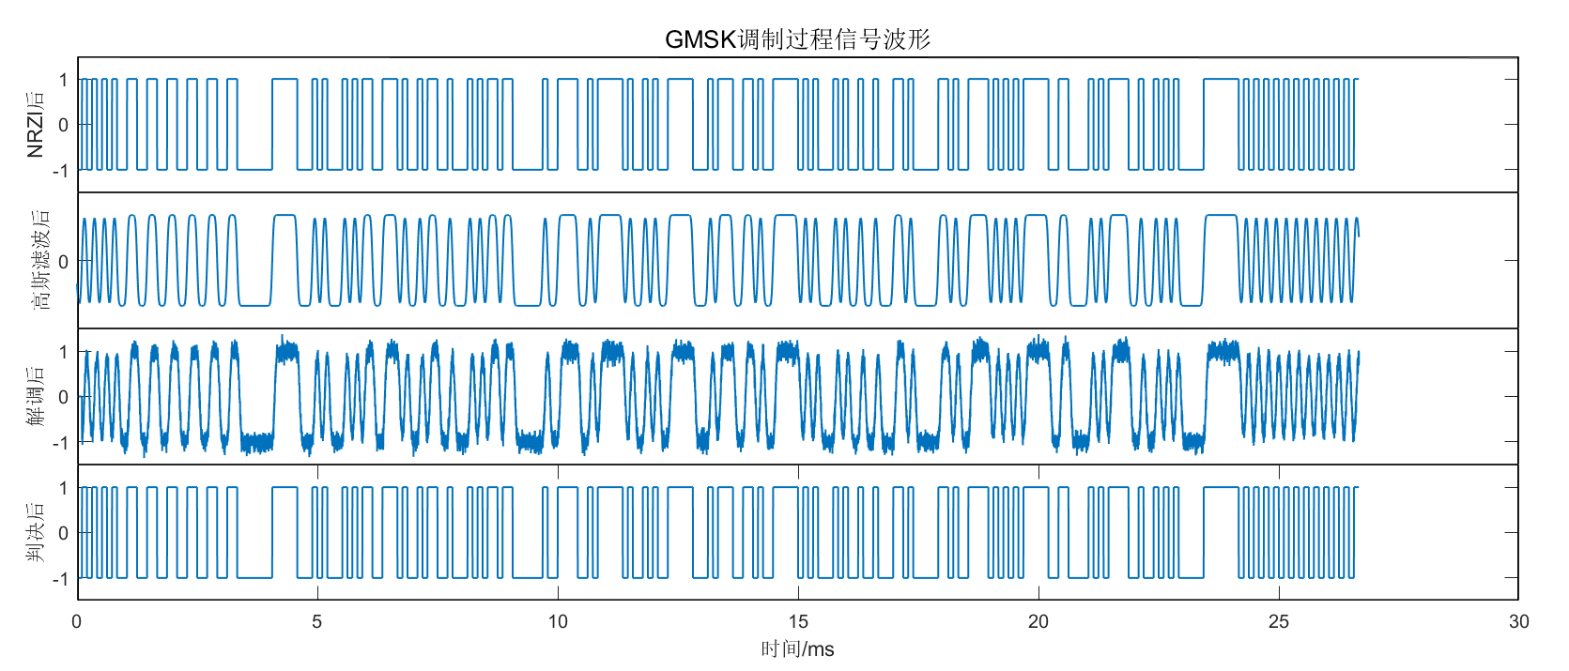
Matlab仿真
仿真结果

Slide 18
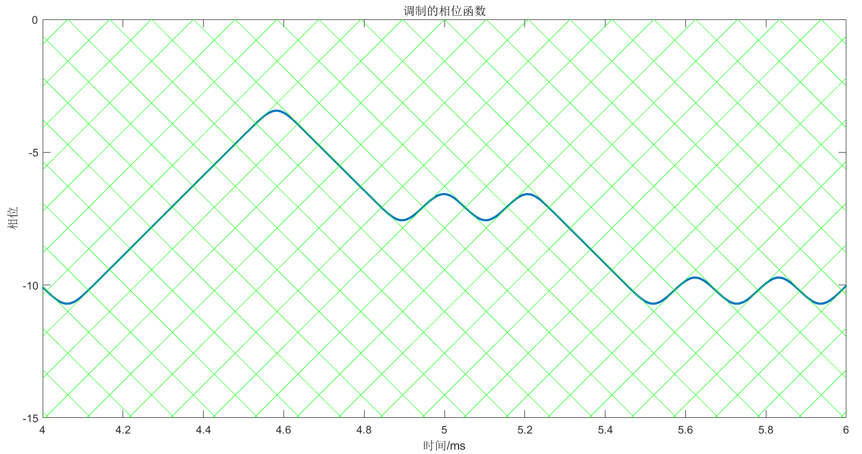
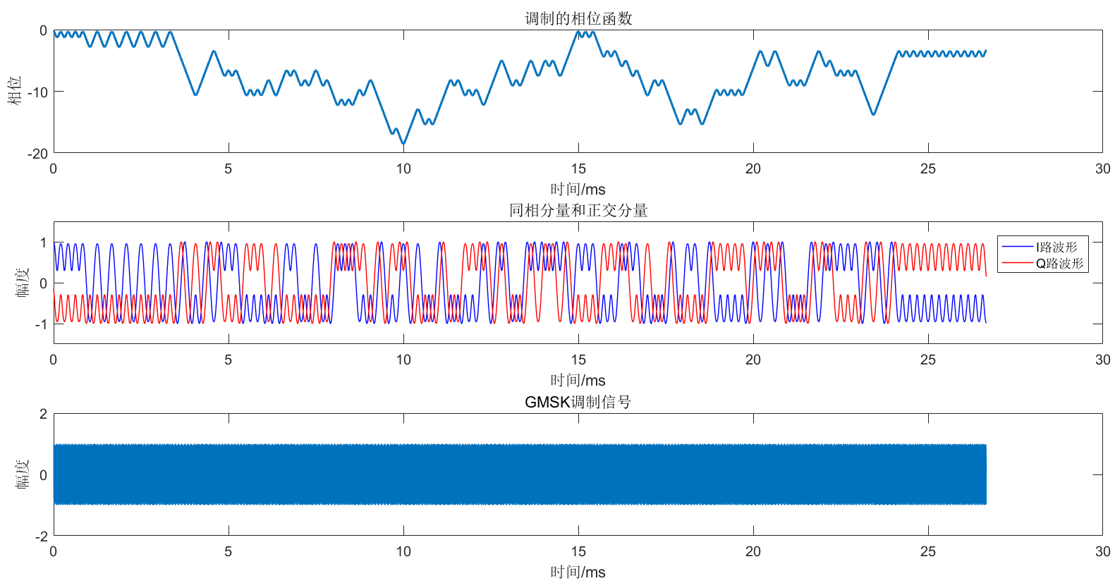
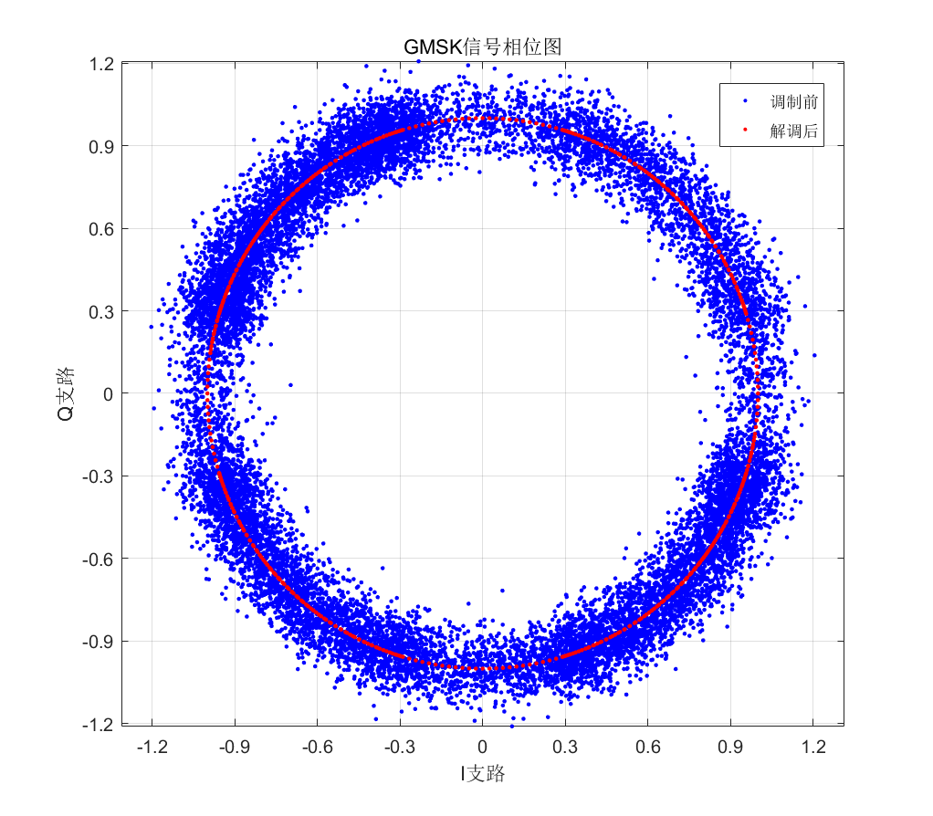
Matlab仿真
仿真结果
相位连续
严格正交
包络恒定

Slide 19
04
工作展望

Slide 20
工作展望
考虑频偏和时延
尝试其他解调算法
时隙问题
FPGA实现
信号解译(ITU-R M.1371协议)
……

Slide 21
参考文献
[1] 蔡云, AIS信号接收解调算法研究与实现[D].南京:南京理工大学.2016.
[2] 陈奇,星载AIS信号接收技术的研究[D].南京:南京理工大学,2016.
[3] 刘宗明,星载AIS仿真平台的设计与实现[D].北京:北京邮电大学,2015.
[4] 李国彦,基于软件无线电的数字调制解调技术研究[D].大连:大连海事大学,2008.
[5] 郑忠国,来飞. AIS 系统中NRZI 编码及GMSK的调制与解调的仿真[J].电子质量, 2011(10):38-41

Slide 22
谢谢

